Slide 1


Slide 2

INFPRJ00-3 Project 3
Creating a data application

Slide 3
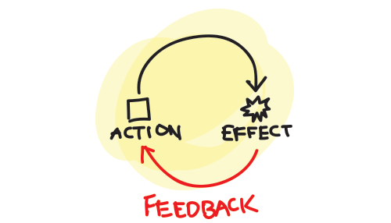

Notes:
Naar feedback van studenten is geluisterd. Op basis daarvan wijzigingen: meer individuele beoordeling meer vrijheid

Slide 4

Notes:
Procesbecijfering verandert, individuele bijdrage krijgt meer gewicht.

Slide 5

Notes:
Meer vrijheid zorgt voor meer verantwoordelijkheid

Slide 6


Notes:
Belangrijkste wijzigingen modulewijzer kort door lopen.

Slide 7
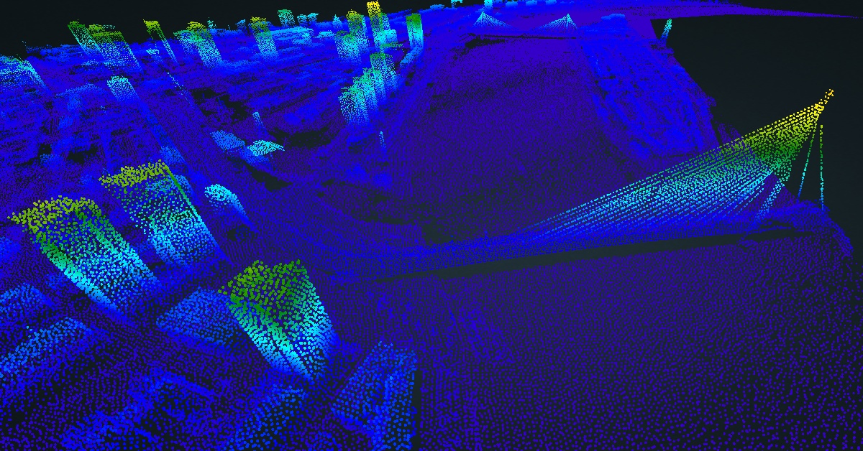
Notes:
Focus op data uit Rotterdam

Slide 8
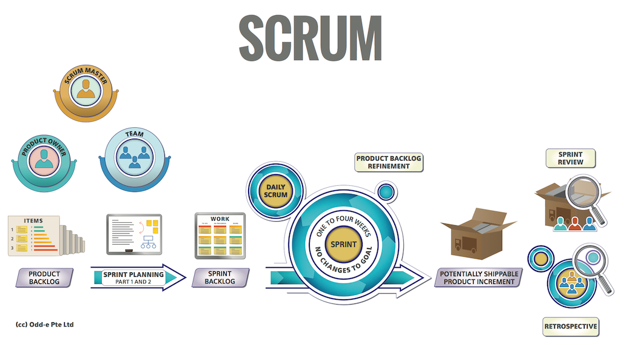
Notes:
Projectmethodiek Scrum wordt nog steeds gebruikt: nu niet meer afvinken, maar random onderdelen worden gevraagd!

Slide 9

Notes:
Uitleg over data analyse door Flitsmeister (Jorn de Vries voorstellen)

Slide 10

Notes:
Ruimte voor vragen

Slide 11
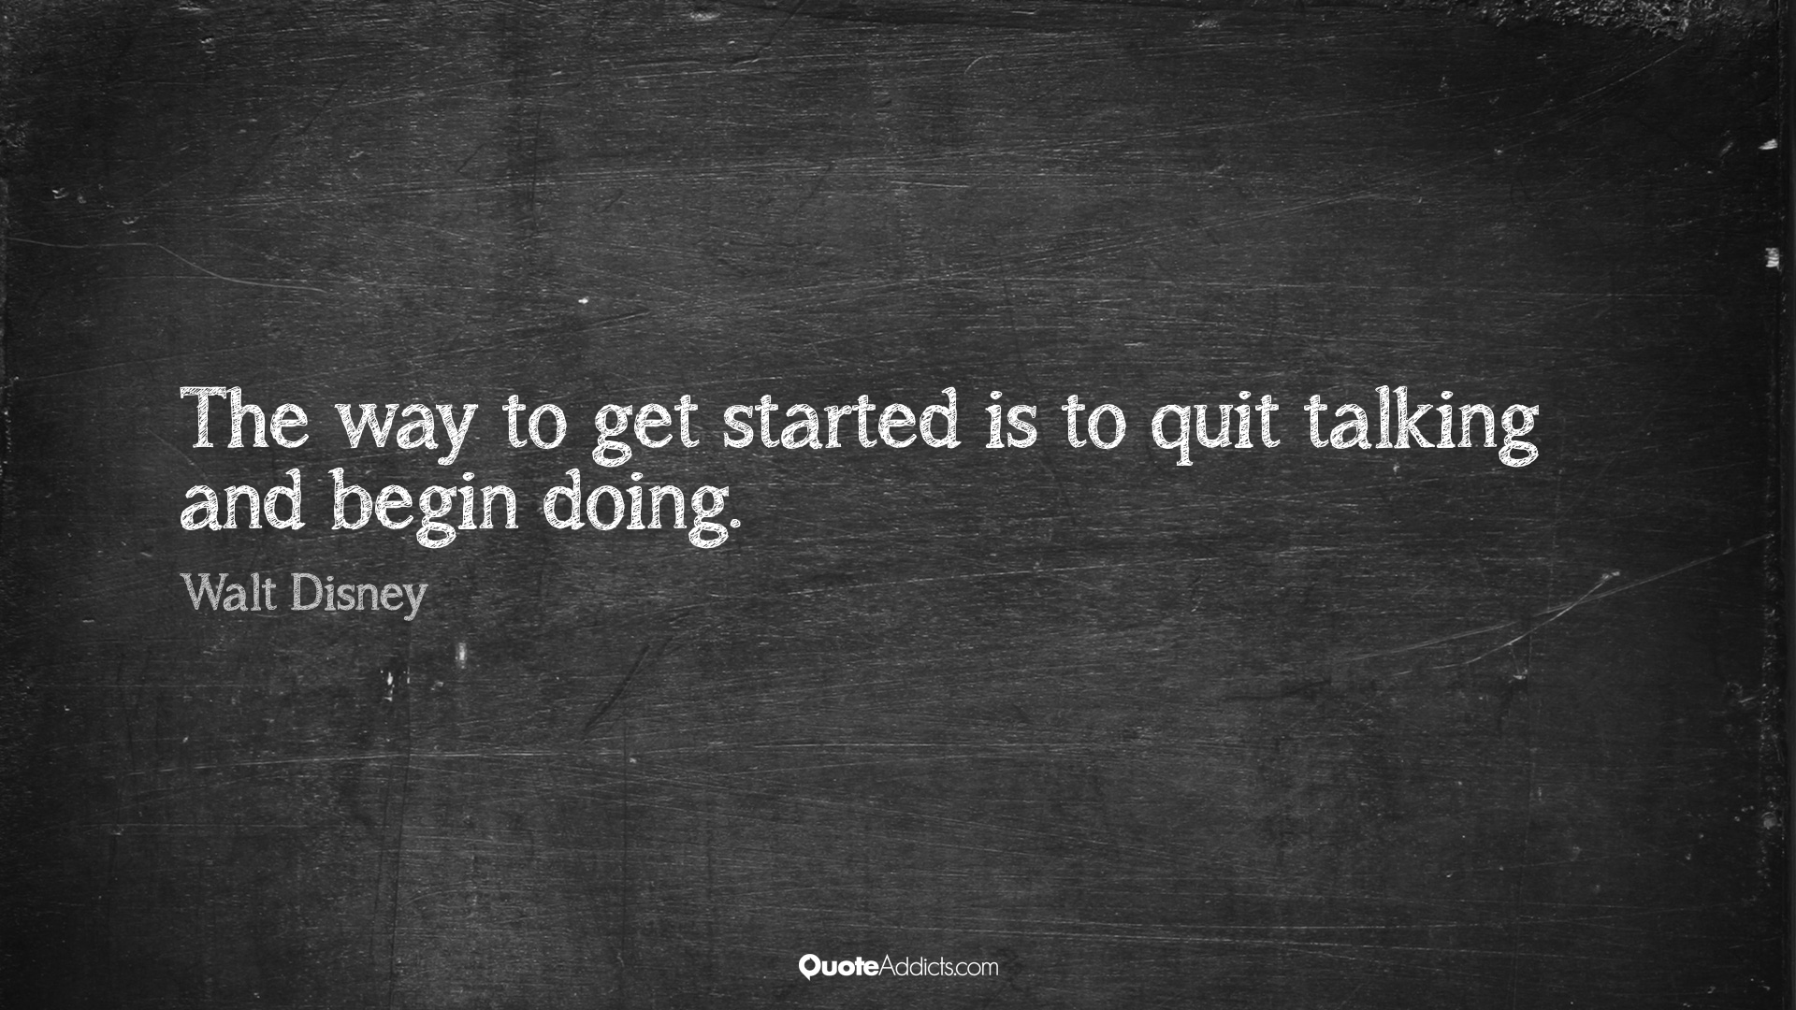
Notes:
Ruimte voor vragen

